Slide 1



TIẾNG VIỆT 1

Slide 2
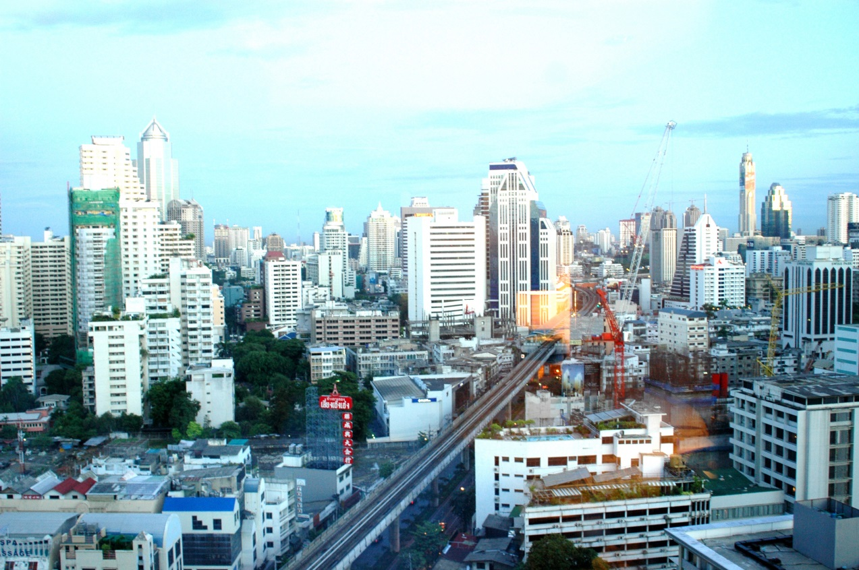


phố cổ

Slide 3


nhà báo

Slide 4

kem đánh răng

Slide 5
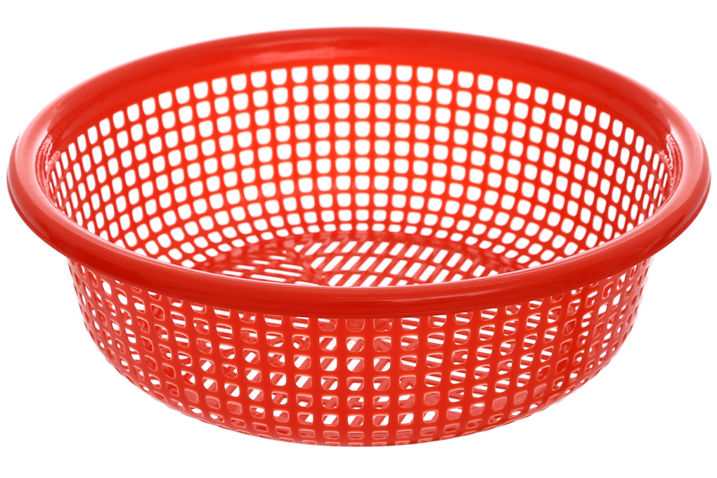
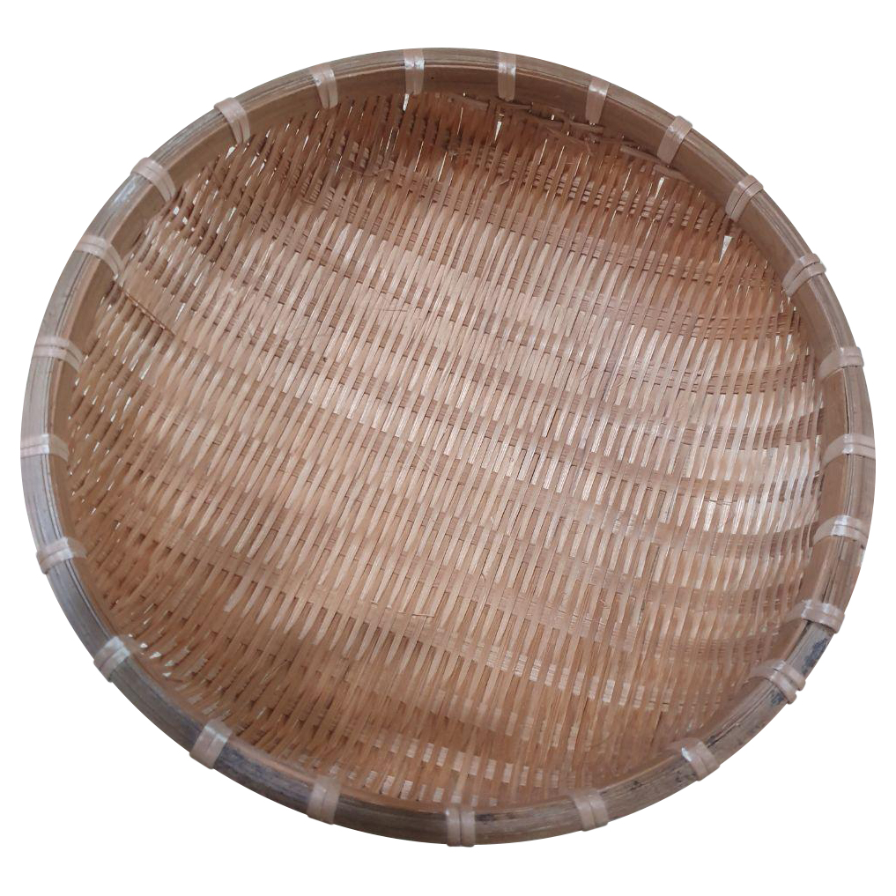
rổ rá

Slide 6
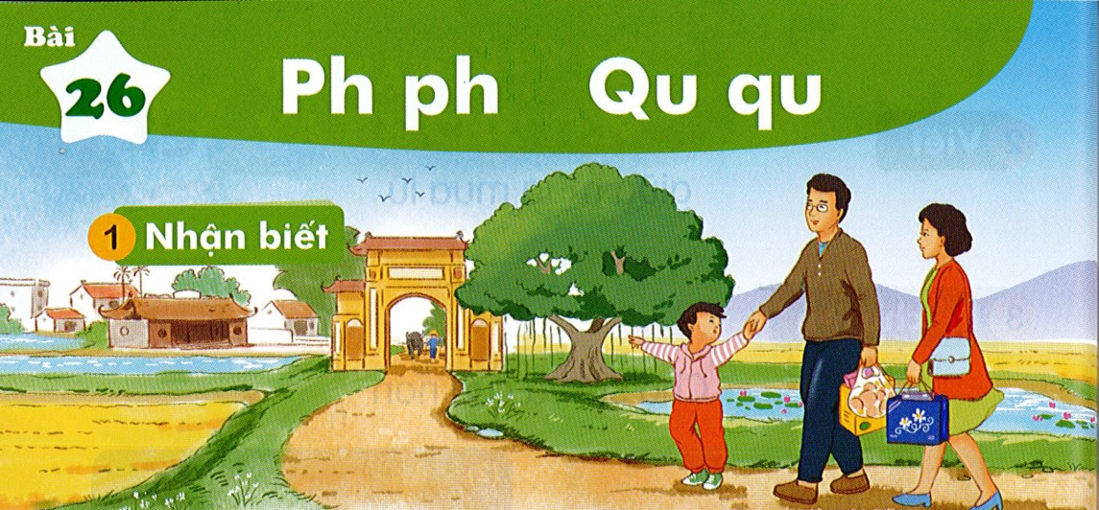

Bài
Ph ph Qu qu
26
Nhận biết
2
Cả nhà từ phố về thăm quê.

Slide 7
Đọc
3
p - ph
qu
ph
ô
qu
ê
phố
quê
ph
ph
ph
qu
qu
qu
phà
phí
phở
quạ
quê
quế

Slide 8
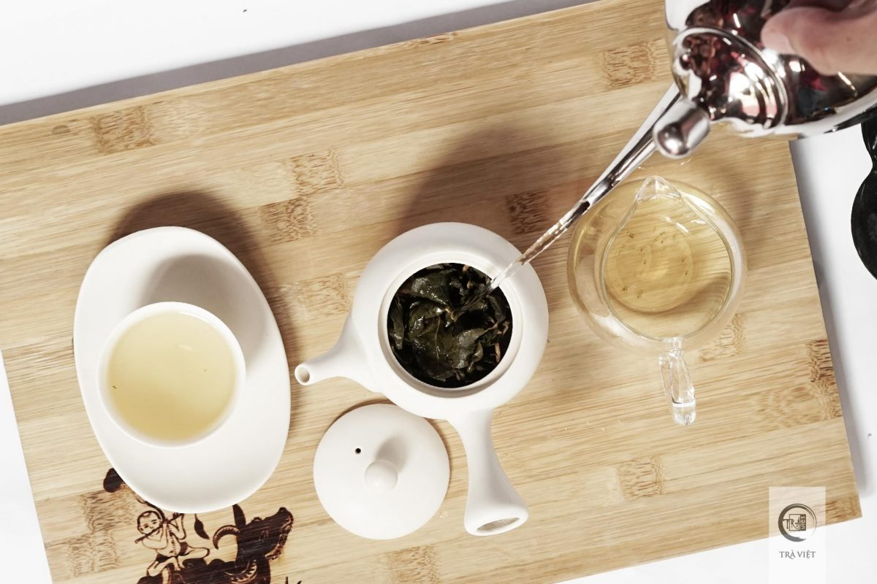
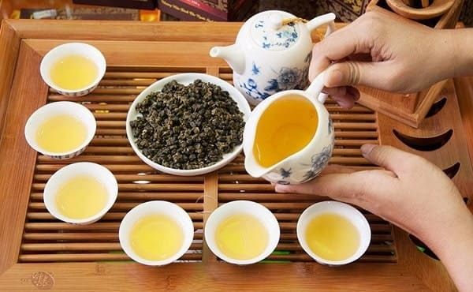
pha trà
ph

Slide 9
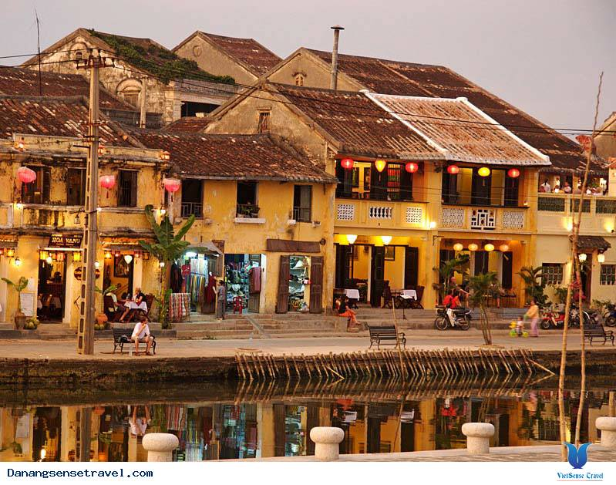
ph
phố cổ

Slide 10

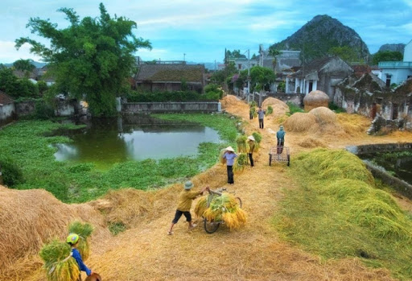
quê nhà
qu

Slide 11
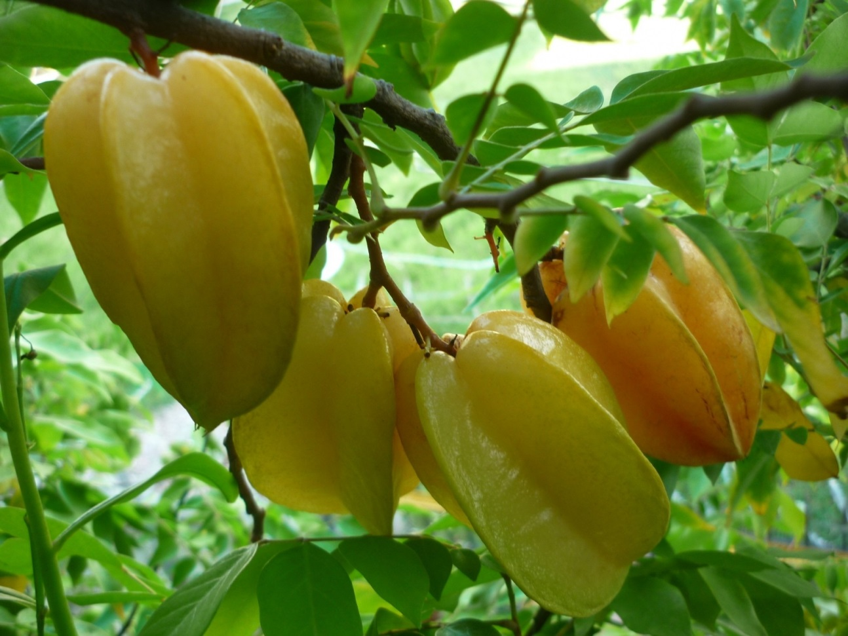
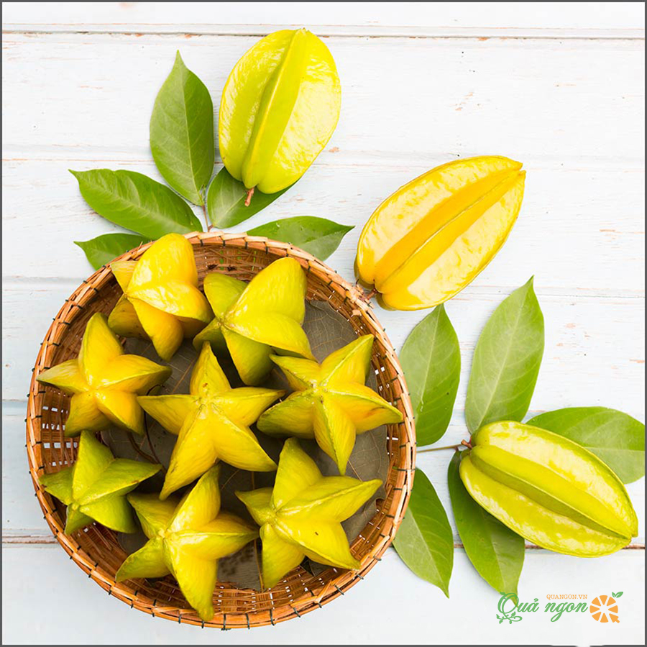
qu
quả khế

Slide 12







Slide 13
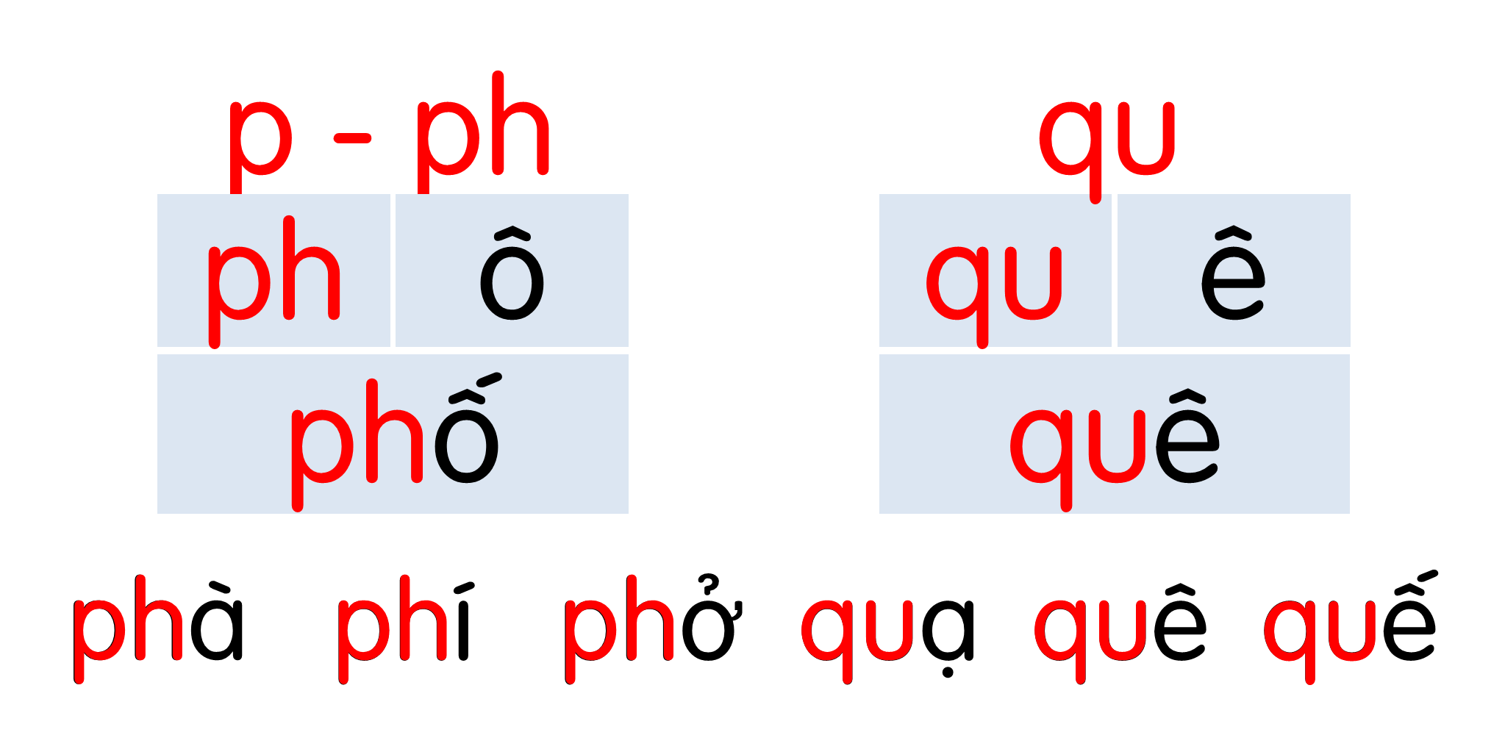


Slide 14



Thư giãn nào!

Slide 15


Viết bảng con

Slide 16
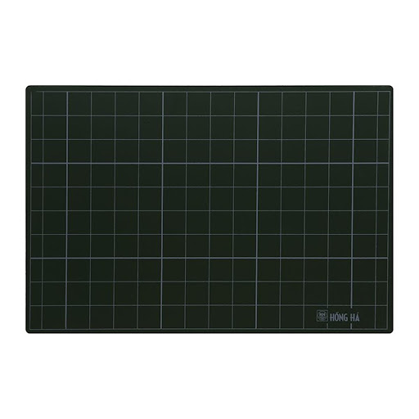
ι
qĎ
u
dù

Slide 17
ιa
u
dù

Slide 18
ǕΜ
u
dù

Slide 19
Viết vở

Slide 20
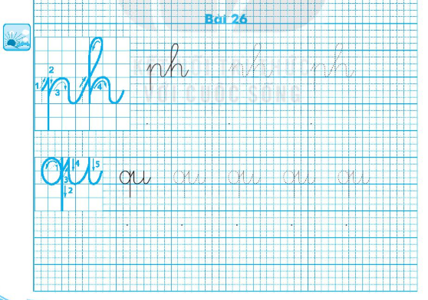
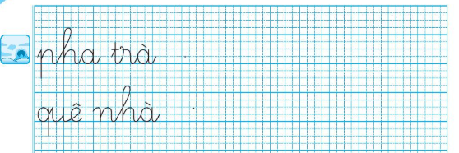
ι
ι
ι
ι
ι
Ǖί
Ǖί
Ǖί
Ǖί
Ǖί
Ǖί
Ǖί
Ǖί
Ǖί
ιa
Ǉrà
ǕΜ
whà

Slide 21
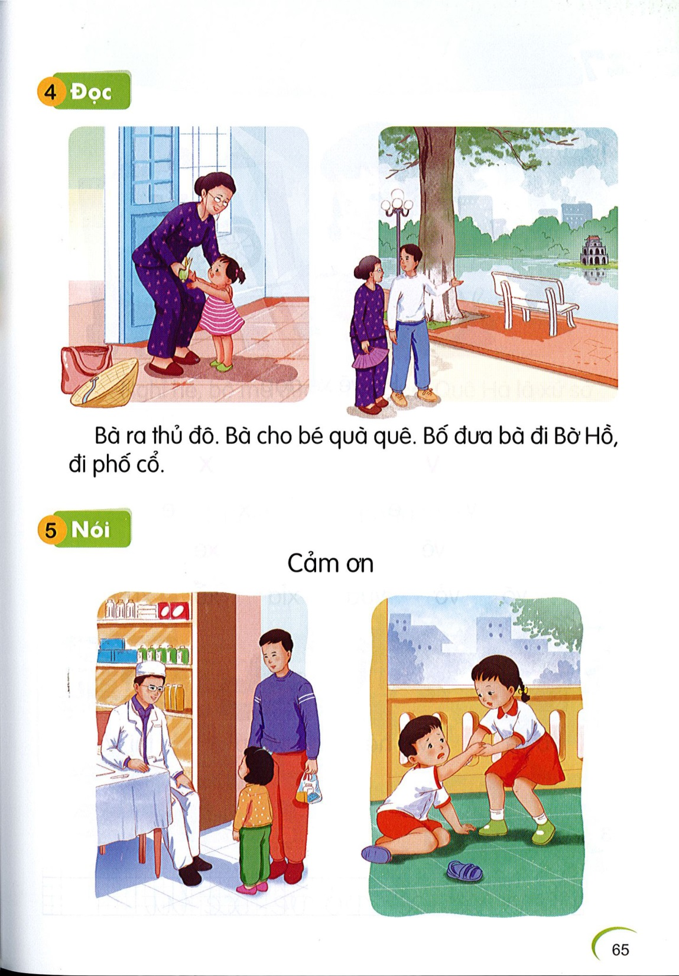
Đọc
6
qu
qu
Bà ra thủ đô. Bà cho bé quà quê. Bố đưa bà đi Bờ Hồ, đi phố cổ.
ph

Slide 22
quà quê
phố

Slide 23
Bà ra thủ đô. Bà cho bé quà quê. Bố đưa bà đi Bờ Hồ, đi phố cổ.

Slide 24
Nói
7
Cảm ơn

